Slide 1
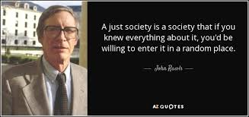
John Rawls
Justicia como Equidad (Justice as Fairness)

Slide 2
John Rawls (Baltimore, Maryland. 1921 - 2002) es uno de los filósofos contemporáneos con mayor influencia en el pensamiento político y moral. Desarrolla una rama referida como “ética analítica”.
Representa a la tradición liberal y defiende la idea de una democracia social en donde la justica es esencial. Defiende que una visión adecuada de la justicia no puede derivarse del utilitarismo, debido a que no es deseable ignorar los derechos e intereses de las minorías en virtud de la felicidad de la mayoría.
Con la publicación de Una Teoría de la Justicia (1971) se renueva y renace la tradición normativa de la filosofía política. La obra se centra en la idea de una justicia distributiva e intenta reconciliar los conceptos de igualdad y libertad.
Su teoría de Justicia como Equidad propone la igualdad de derechos básicos y oportunidades, promoviendo los intereses de los menos afortunados. Al mismo tiempo, la libertad se reconoce como fundamental para las sociedades democráticas. Ambos elementos, igualdad y libertad, serán fundamentales para Rawls, al pensar la sociedad democrática.
El liberalismo político que propone Rawls ha sido criticado por Charles Taylor, debido a que estima que en la búsqueda de universalidad de los principios sociales, se opaca el papel de las particularidades. Refiere que su teoría de la justicia es puramente abstracta y procedimental, es decir, emula teóricamente una realidad que parece funcionar al margen de leyes mecánicas. Su búsqueda de una justicia como equidad puede ignorar la diferencia de contextos culturales diversos y particulares.

Slide 3
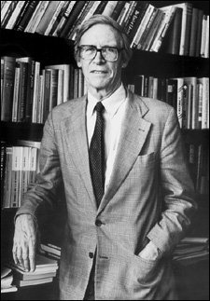
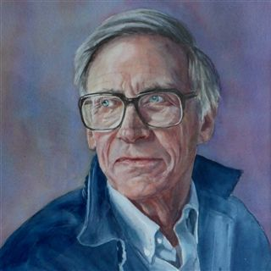

Slide 4
Además de presentar una alternativa al utilitarismo, (la mejor acción es la que produce la mayor utilidad para el mayor número de individuos involucrados) Rawls critica el perfeccionismo (por ejemplo, el perfeccionismo metafísico de Leibniz) y el intuicionismo (En filosofía de las matemáticas, supone que todo objeto matemático es un constructo mental humano y en cuanto producto tal, existe en cuanto es posible construirlo mentalmente).
Rawls propone una abstracción de otra abstracción: el contrato social desarrollado por Hobbes, Locke, Rousseau, entre otros. Describen un estado natural (Locke/Rousseau) o de guerra (Hobbes), en donde no hay autoridad política, es decir, aún no se ha constituido una sociedad civil. El estado natural no es un hecho histórico necesariamente, sino que supone una concepción que sirve de base para explicar el aparecimiento y desenvolvimiento del estado. A diferencia de los animales, el humano racional requiere de reglas organizadas para articular los diversos intereses.
De acuerdo a Hobbes, lo humano consigna naturalmente la maldad, y por ello el hombres es como un lobo para otros hombres, debido a su ilimitada capacidad de violencia. El modo en que se resuelve el conflicto supone que los fuertes dominan a los débiles y buscan garantizar que se mantenga dicha estructura. (Luego aparece el estado como Leviathan).
De acuerdo a Locke, el estado natural es una realidad y no una mera construcción teórica. En tal estado, las personas están sujetas a la ley natural que se posibilita gracias a la razón: cada individuo puede ser juez y aplicar la pena por sí mismo al infractor. Dicha aleatoreidad individual es lo que conlleva a la necesidad de una sociedad civil. (Y la ley natural se mantiene vigente a través del principio de la desobediencia civil.)
De acuerdo a Rousseau, lejos de un estado natural caótico, presenta la idea de un buen salvaje. Con la instauración de la propiedad privada se termina la libertad natural. Al sofocar las cualidades naturales, se despiertan pasiones, vicios y afanes de posesión, dominio y sometimiento, por lo que la sociedad pasa de un estado natural armónico a una sociedad que supone un constante estado de guerra.

Slide 5
Kant, interpreta la justica por medio de la noción de autonomía de la razón. Tengamos en cuenta el imperativo categórico y cómo la razón postula sus propios principios. Rawls va a desarrollar la idea de justicia como equidad en torno a la justicia como autonomía.
Algunos estiman que la teoría de la justica de Rawls supone una síntesis contemporánea de tres corrientes del pensamiento socio-político: la democracia liberal, la economía de mercado y la teoría distributiva del bienestar.
La justicia, para Rawls, es la virtud fundamental e imprescindible de todo sistema social, por ello se procupa de su origen. Rawls refiere que toda concepción de lo que la justicia implica surge del desacuerdo. El desacuerdo social supone los conflictos de intereses que los individuos manifiestan al tener pretensiones y horizontes incompatibles. Como en un estado de guerra, la discordia germinará en justicia.
De acuerdo a Hobbes, hay tres causas de la discordia: la competencia, la desconfianza y la gloria. Esto genera parcialidad y fragmentación. Rawls propone que debemos reinterpretar la estructura que subyace al contrato social, por lo que se ha referido que su pensamiento significa un neocontractualismo.
El interés de repensar el contrato social supone discutir sobre los principios de justicia apropiados para regular una adecuada distribución de los beneficios que son producto de la cooperación social.

Slide 6
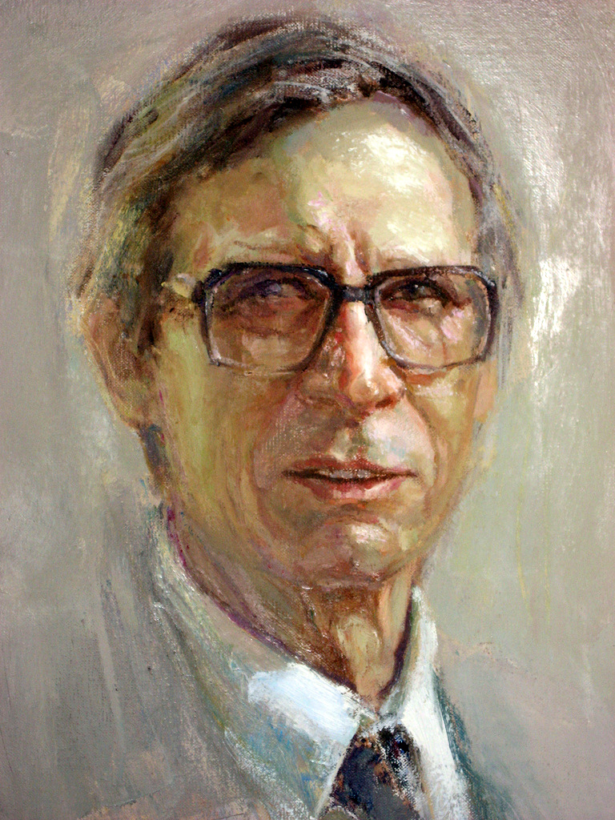
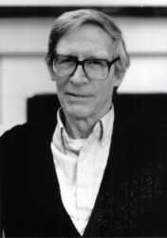

Slide 7
En Una teoría de la Justicia, Rawls busca conciliar las tendencias que se disputan la primacía, o bien de la igualdad, o bien de la libertad como lo fundamental para una sociedad democrática. Rawls propone que ambas pueden integrarse en una unidad referida como “Justicia como Equidad”.
En este sentido, la disputa referida no es sino ilusoria, puesto que ambos conceptos residen en la idea de Justicia, y como refiere Rawls, la justicia es el valor universal al que toda sociedad apunta al margen de sus formas.
Para establecer los principios de la justicia social, Rawls propone la idea de una “posición original” (originalmente el concepto fue utilizado por primera vez por el economista húngaro John Harsanyi). Ello supone una situación hipotética que termina criticando la imagen del estado de naturaleza humano como salvaje, que pensadores como Hobbes habían propuesto.
La diferencia entre las versiones del estado de naturaleza (v.g. Locke/Hobbes/Rousseau) y la “posición original” es que las primeras intentan explicar una determinada circunstancia para justificar el contrato social, mientras que la propuesta de Rawls es enteramente hipotética.
La “posición original” parte del concepto que supone la empresa del pensamiento filosófico político como uno que se beneficia en virtud del correcto posicionamiento de los individuos en torno a sus reflexiones sobre la justicia.

Slide 8
Rawls plantea que los individuos en la “posición original” son racionales, es decir, buscan realizar fines mediante medios. Cada sujeto procura el máximo de su propio beneficio. Existe una indiferencia o desinterés mutuo, en cuanto a los individuos les compete su propio bienestar y no el mal o buen destino de otros. En este panorama, no existe la envidia, pero existen intereses opuestos y conflictos derivados que requieren de reconciliación.
Respecto a que tan razonable es que aceptemos la legitimidad de un gobierno, establecemos el mínimo standard de aceptabilidad moral. Así, un orden político puede ser legítimo, pero injusto. La justicia, de acuerdo a Rawls, define el máximo standard, es decir el arreglo social de las instituciones que se presenta como el moralmente más adecuado.
En ese sentido, el esfuerzo de imaginar una “posición original” implica reflexionar sobre los principios de justicia que se manifestarían en una sociedad fundada en la defensa de la libertad y la cooperación justa entre los individuos de modo recíproco.
En el estado de naturaleza se propone la idea de que los fuertes y talentosos pueden coercionar y someter a los débiles e incapacitados. Algunos proponen que dicha coerción y su estructura podría invalidar cualquier arreglo contractual situado en el estado de naturaleza.
Por otro lado, en la PO, los que representan a los ciudadanos se colocan detrás de un “Velo de la Ignorancia” que les priva de información sobre las características individuales de los ciudadanos que representan. Así, los grupos de representación ignoran los talentos, habilidades, etnicidad, género o religión de los ciudadanos que representan.

Slide 9
El resultado supone que los representantes carecen de información para amenazar a los suyos por sus particularidades y en ese sentido, no se invalida el contrato social que están intentando acordar, puesto que no se basa en una dinámica de dominio ni exclusión. Por el contrario, se busca un lente universal que cualquiera pudiera aceptar para definir las circunstancias de vida en igualdad.
Así, con el Velo de la Ignorancia los individuos se colocan en una circunstancia y criterio en el que no se sabe su ulterior posición social, su suerte en la distribución de talentos y habilidades, fuerza, inteligencia, destreza, constitución física, sabiduría o carisma. Al colocarnos en esa posición, mediante el esfuerzo de imaginarlo, podemos considerar que lo mejor podría ser que todos accedan de igual modo a los beneficios de una sociedad. En esa ignorancia, lo poco que se sabe es que es beneficioso que se pueda disfrutar de bienes sociales primarios.
Mientras que en la teoría del contrato social tenemos a personas en el estado de naturaleza accediendo a un contrato que define sus derechos y deberes básicos en una sociedad civil, en la teoría de Rawls de “justicia como equidad” es la PO la que reemplaza la idea del estado de naturaleza que discuten Hobbes, Locke, Rousseau y otros. Mientras en el contrato social tradicional el acuerdo se llega con intermedio de la dominación, Rawls plantea en su reinterpretación que mediante la “posición original” y el “velo de la ignorancia” vemos unas relaciones justas entre contratantes que dota de igualdad e imparcialidad a los individuos e instituciones respectivamente. Así, los principios que guían el acuerdo poseen justicia equitativa.

Slide 10
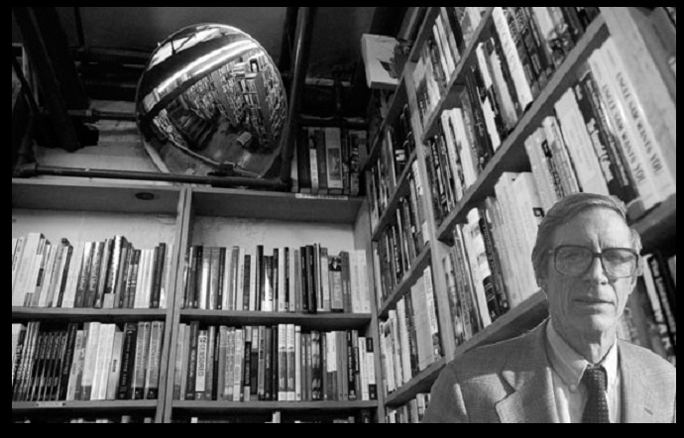

Slide 11
Así, Rawls propone una concepción general de la justicia y una concepción especial de la justicia.
La primera refiere que todos los valores sociales, (es decir, libertades, oportunidades, riquezas) deben ser distribuidas igualitariamente a menos que una distribución desigual derive en un beneficio para todos. Así, la desigualdad es propuesta como justa, únicamente si beneficia finalmente a todos. Rawls no concibe que la igualdad pueda llegar a ser plena en una sociedad realmente, debido a la diferencia de oficios y capacidades, y por ello se requiere de la re-distribución y la equidad que balancea beneficios. La completa igualdad utópica anula los incentivos, puesto que si gano lo mismo por ser congresista que por ser filósofo o por vender helados, luego las aspiraciones personales de crecer y mejorar se pierden, el esfuerzo se desvirtúa.
La segunda concepción especial de la justicia se aplica a una tipo particular de sociedad: una cercana a la democracia liberal. Se postulan dos principios fundamentales: En primer lugar (principio de libertad) se deben garantizar las libertades básicas, personales, de pensamiento, políticas, religiosas y otras. Esta concepción de los derechos civiles encaja con el liberalismo político. En segundo lugar (principio de diferencia) respecto a las desigualdades económicas y sociales, debemos garantizar el mayor beneficio social posible a los menos favorecidos y ofrecer igualdad de oportunidades en las posiciones y posibilidades a los individuos.
Estos alcances son posibles gracias al velo de ignorancia propuesto en la posición original.

Slide 12
Cuando un individuo en la PO se coloca detrás del velo de ignorancia, luego está en posesión de las capacidades básicas y necesarias para participar en un sistema de cooperación mutua, en donde decanta lo bueno, adecuado y perseguible en virtud del carácter universal de la justicia, en donde cualquiera de los representantes, al margen de sus diferencias accidentales, podría verse proyectado en la sociedad.
Rawls propone dos capacidades que los individuos deben saber que poseen: En primer lugar, que los individuos pueden formar, revisar y perseguir conceptos de lo bueno y un plan de vida acorde. En segundo lugar, los individuos comprenden que tienen la capacidad de desarrollar un sentido de la justicia y un deseo general de subscribirse a sus preceptos.
Sabiendo estas dos cosas de sí mismos, detrás del velo de ignorancia, los individuos deliberan para designar una estructura social en donde cada quien busca su máxima ventaja. Aquello que podría tomarse como injusto, por ejemplo, que afroamericanos, mujeres o indígenas no tengan acceso a funciones públicas no sería posible proponer desde la PO, debido a que gracias al velo de ignorancia, uno mismo no sabría si será cualquiera de estos sujetos, u otros, en la sociedad. En este sentido es fundamental el principio de diferencia, el cual supone que en un sistema de ignorancia por el status del otro, uno siempre va a luchar por mejorar la posición de los más desfavorecidos, debido a que ellos mismos, detrás del velo, podrían hallarse en tal posición.
Iain King sugiere que Rawls se inspiró, para la idea de una PO, en las experiencias de post guerra en Japón, cuando el ejército norteamericano fue desafiado con diseñar autoridades y criterios socio-políticos para el país mientras imaginaban todo lo que había existido antes.

Slide 13
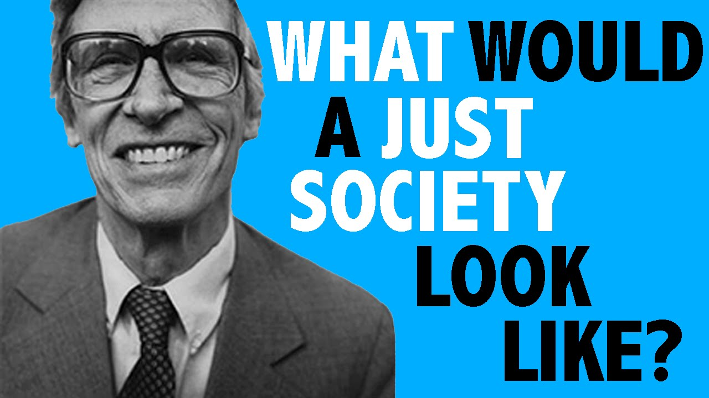

Slide 14
Del esfuerzo especulativo de la PO, Rawls deriva dos principios constitutivos de la justicia que refiere como “los principios de la justicia como equidad”.
El primero es el principio de la Libertad que confiere libertades básicas a todos los ciudadanos por igual. De acuerdo a la tradición liberal, la llamada libertad básica incluye: libertad de conciencia, asociación, culto, expresión y derechos democráticos.
El segundo es el principio de la Igualdad en el que todos deberíamos concordar si buscamos garantizar las libertades, las que suponen oportunidades igual de significativas para todos, de modo que se asegure una justicia distributiva. Es decir, que la justicia y la libertad sean incondicionalmente equitativas para todos.
Rawls entiende que su utópica teoría de Justicia como Equidad es una “teoría ideal” que determina cómo una sociedad bien ordenada podría razonar bajo circunstancias favorables. Frente a ello, se ha criticado su postura por el desenvolvimiento de una historia bajo un contexto lejano al ideal.

Slide 15
En Liberalismo Político (1993) se plantea que en un contexto democrático, el esfuerzo humano racional del liberalismo supone la tolerancia para el diálogo que puede reconciliar las diferencias de pensamiento, de culto y de creencias. El desacuerdo respecto a la noción de “bien” humano es una consecuencia razonable de nuestra libertad y del ejercicio racional mismo.
Rawls reformula los principios de justicia del siguiente modo:
Cada persona tiene igual derecho a un esquema adecuado de libertad y derechos básicos, en donde dicho esquema es compatible con todos y supone libertades políticas de valor equitativo.
Las inequidades sociales y económicas deben satisfacer dos condiciones: (1) deben estar sujetas a posiciones y oficios abiertos a todos bajo circunstancias de equidad de oportunidad y (2) deben articularse de modo que el mayor beneficio se dirija a los menos favorecidos de la sociedad.
De este modo, Rawls defiende que la inequidad pueda ser viable, sí, y sólo sí, apunta a un balance social ulterior de redistribución.
Bajo la perspectiva de lo planteado por Rawls, el estilo soviético de comunismo es criticado y calificado de injusto debido a que no garantiza las libertades básicas del individuo. En el otro extremo, el “dejar hacer” (laissez-faire) del mercado del capitalismo es del mismo modo injusto, ya que tiende a producir desigualdad en la distribución de riquezas, ingresos y oportunidades. En esa dinámica, se priva a la gran mayoría de los medios necesarios para realizarse.
Los individuos de una democracia representan perspectivas del mundo que son distintas y dicha pluralidad, en una democracia, supone una riqueza por cultivar, en lugar de totalizar, ignorar o pisar los derechos de las minorías.´Rawls, de modo muy kantiano, sostiene que debe haber un punto de encuentro racional y universal desde donde pueda desplegarse un pensamiento político igualitario.

Slide 16
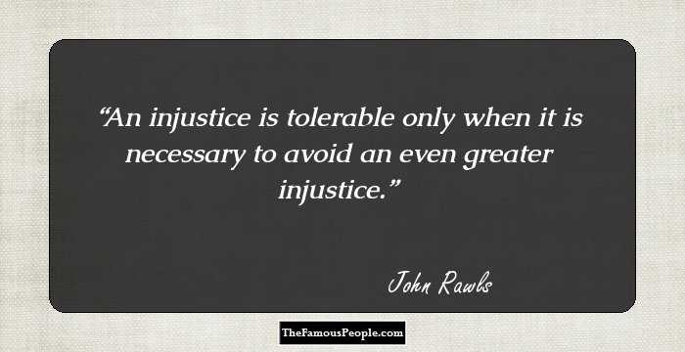

Slide 17
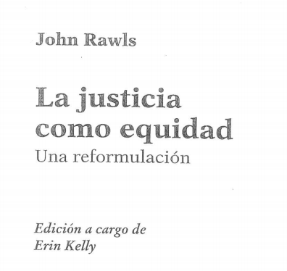
Con esta base, podemos revisar “La justicia como Equidad: Una Reformulación”
Cuatro papeles que cumple la filosofía política
La sociedad como un sistema equitativo de cooperación
La idea de una sociedad bien ordenada
La idea de la estructura básica
Los límites de nuestra investigación
La idea de la Posición Original
La idea de las personas libres e iguales
Relación entre las ideas fundamentales
La idea de justificación pública
La idea del equilibrio reflexivo
La idea de un consenso entrecruzado

Slide 18
Cuatro papeles que cumple la filosofía política

Slide 19
La sociedad como un sistema equitativo de cooperación

Slide 20
La idea de una sociedad bien ordenada

Slide 21
La idea de la estructura básica

Slide 22
Los límites de nuestra investigación

Slide 23
La idea de la Posición Original

Slide 24
La idea de las personas libres e iguales

Slide 25
Relación entre las ideas fundamentales

Slide 26
La idea de justificación pública

Slide 27
La idea del equilibrio reflexivo

Slide 28
La idea de un consenso entrecruzado

Slide 29
Con esta base, podemos revisar “La justicia como Equidad: Una Reformulación”
Cuatro papeles que cumple la filosofía política
La sociedad como un sistema equitativo de cooperación
La idea de una sociedad bien ordenada
La idea de la estructura básica
Los límites de nuestra investigación
La idea de la Posición Original
La idea de las personas libres e iguales
Relación entre las ideas fundamentales
La idea de justificación pública
La idea del equilibrio reflexivo
La idea de un consenso entrecruzado

